Slide 1




HerTechVenture
BEHIND THE SCENES: Κατανόηση των περιορισμών που αντιμετωπίζουν οι γυναίκες στην επιχειρηματικότητα
Education Foundation PERSPEKTYWY
Project Number 2023-1-PL01-KA220-HED-000156803

Slide 2


Πώς θα το ορίζατε προσωπικά;
Πώς θα το ορίζατε η κοινωνία στην οποία ζείτε;
Επιτυχία
ισορροπία μεταξύ επαγγελματικής και προσωπικής ζωής
σύγκρουση μεταξύ επαγγελματικής και οικογενειακής ζωής
Καριέρα
καινοτομία
αξίες στην εργασία
επιχειρηματικότητα STEM

Slide 3

Επιτυχία
ισορροπία μεταξύ επαγγελματικής και προσωπικής ζωής
σύγκρουση μεταξύ επαγγελματικής και οικογενειακής ζωής
Καριέρα
καινοτομία
αξίες στην εργασία
επιχειρηματικότητα STEM
Επηρεάζει το φύλο τον τρόπο με τον οποίο ορίζουμε αυτές τις έννοιες;
Ποιες είναι οι διαφορές;
Από τι προκύπτουν;

Slide 4
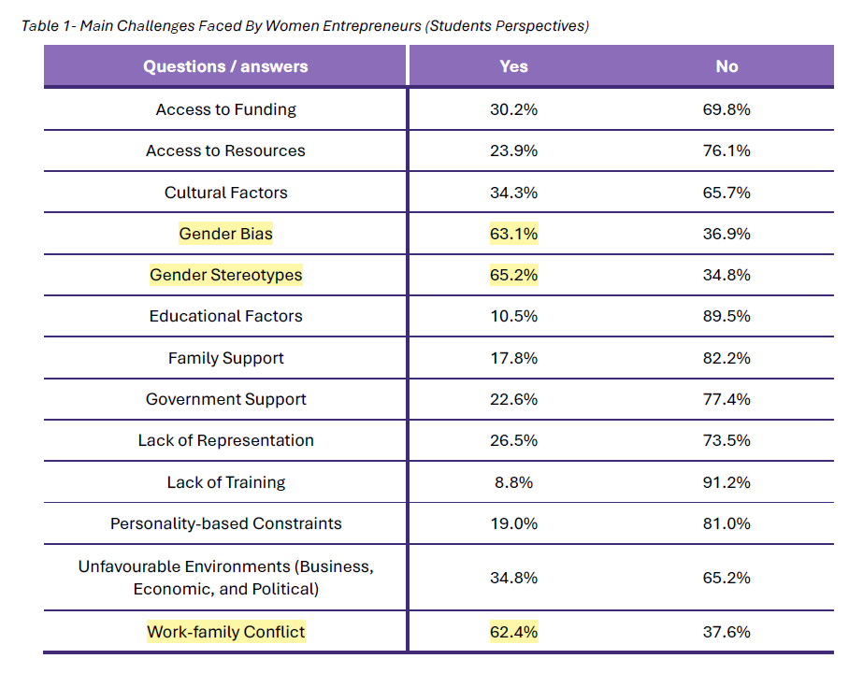

Main Challenges Faced By Women Entrepreneurs (Students perspectives: 768 responses, 5 higher education institutions: University of Gdansk, University of Macedonia, Polytechnic of Guarda, University of Salamanca, Polytechnic of Torino)
Research Report
T. Paiva; S. Salgado; M.Salaberri; T. Felgueira; C. Alves; N. Gomes, Needs Analysis. Empowering Women in Tech Innovation and Entrepreneurship, Instituto Politécnico da Guarda
www.hertechventure.eu

Slide 5







Περισσότερες πληροφορίες
https://www.hertechventure.eu
Where to find us

